Slide 1

Info Screen
InfoScreen – Minden infó egy helyen, zseb nélkül!

Slide 2
Bevezető
Az InfoScreen egy új generációs, webalapú információátadó rendszer.
Friss üzenetek, hírek, események, időjárás, órarend – bármi, amit szeretnél megjeleníteni.
Iskolába, céghez, boltba – bárhova tökéletes. Letisztult, könnyen használható és gyorsan felállítható rendszer, amivel az információátadás új szintre lép.

Slide 3
Projekt felépítése
Felépítés
Célok
Biztonság
Megjelenítési réteg:
HTML/CSS/BOOTSTRAP
Reszponzivítás
Eladóképeség
Jelszavak titkosítása

Slide 4
Felépítése
A frontendet, Html, react, css és boostrap kezeli
A backendet, Mysql és JavaScript kezeli
Jellemzők
Frontend
60%
Backend
40%

Slide 5


Program fejlesztése
HTML/CSS/JavaScript/React → Frontend
JavaScript → Backend
MySQL → Adatbázis

Slide 6
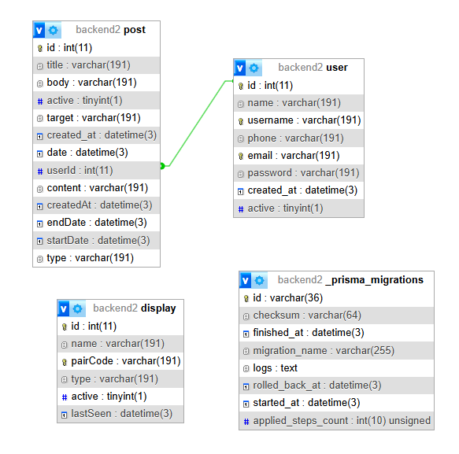
Adatbázis
A felhasználó tábla össze van kötve a post táblával, hogy lehesen tudni ki rakta ki és vissza kereshető legyen.
A felhasználók jelszava kodólva vannak, biztonság érdekében

Slide 7
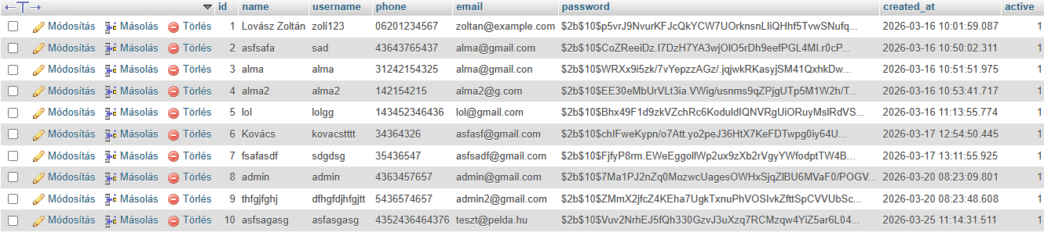

Slide 8
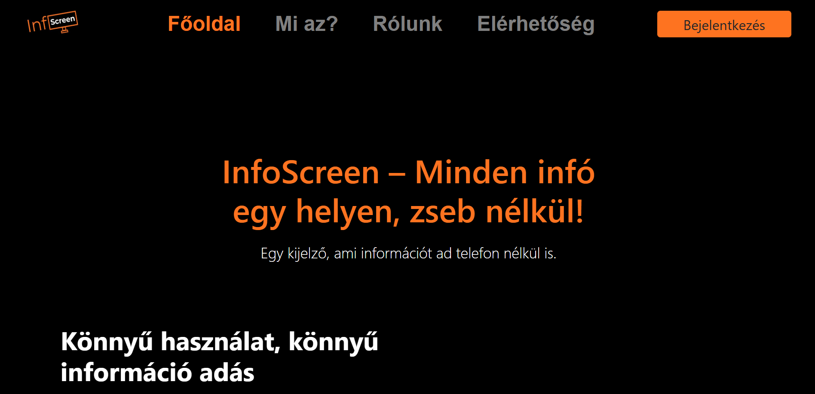
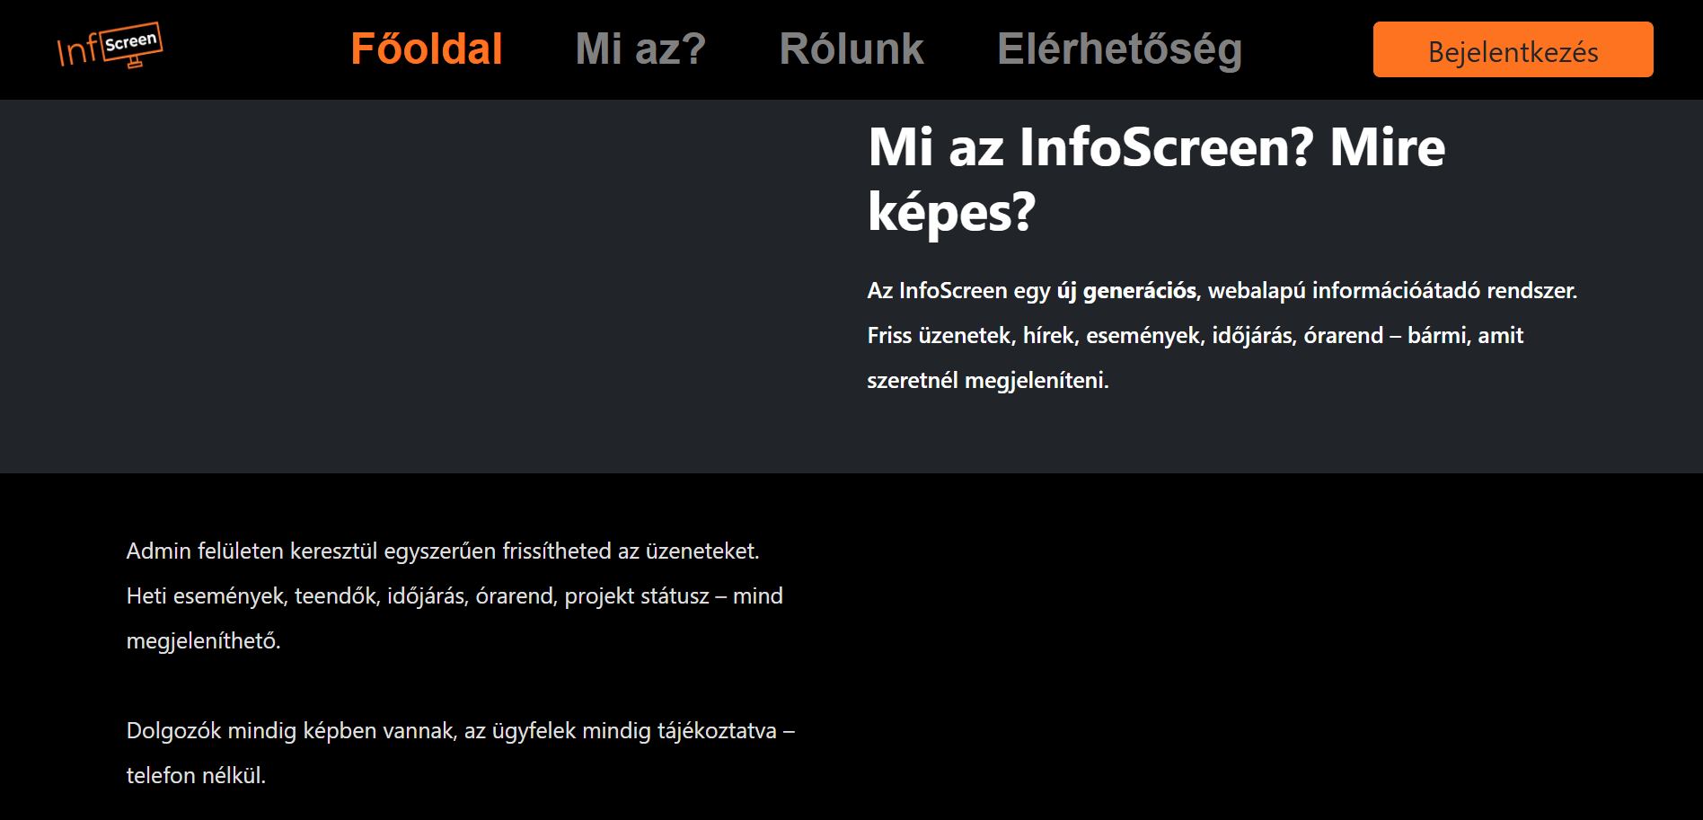
Kezdőlap

Slide 9
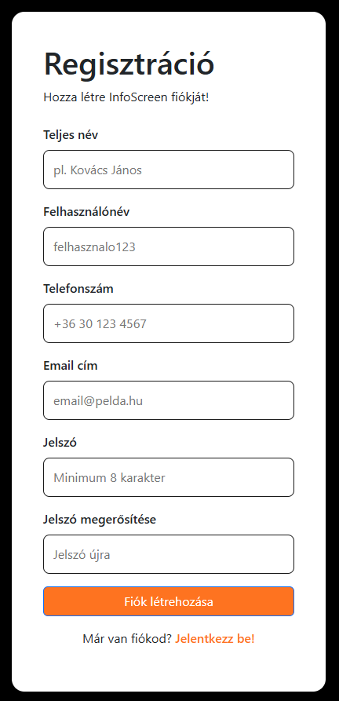
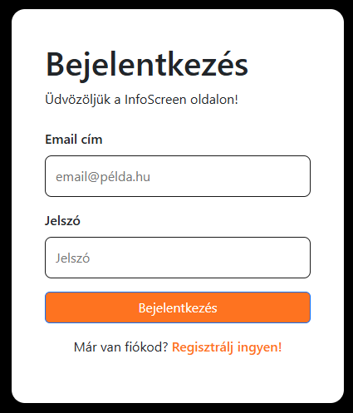
Regisztráció/Bejelentkezés
A bejlentkezési panelt és regisztrációt le tisztult designra terveztük.
Késsőbbi fejlesztésekben, elérhetővé fogjuk tenni a google bejelentkezési lehetőséget is

Slide 10
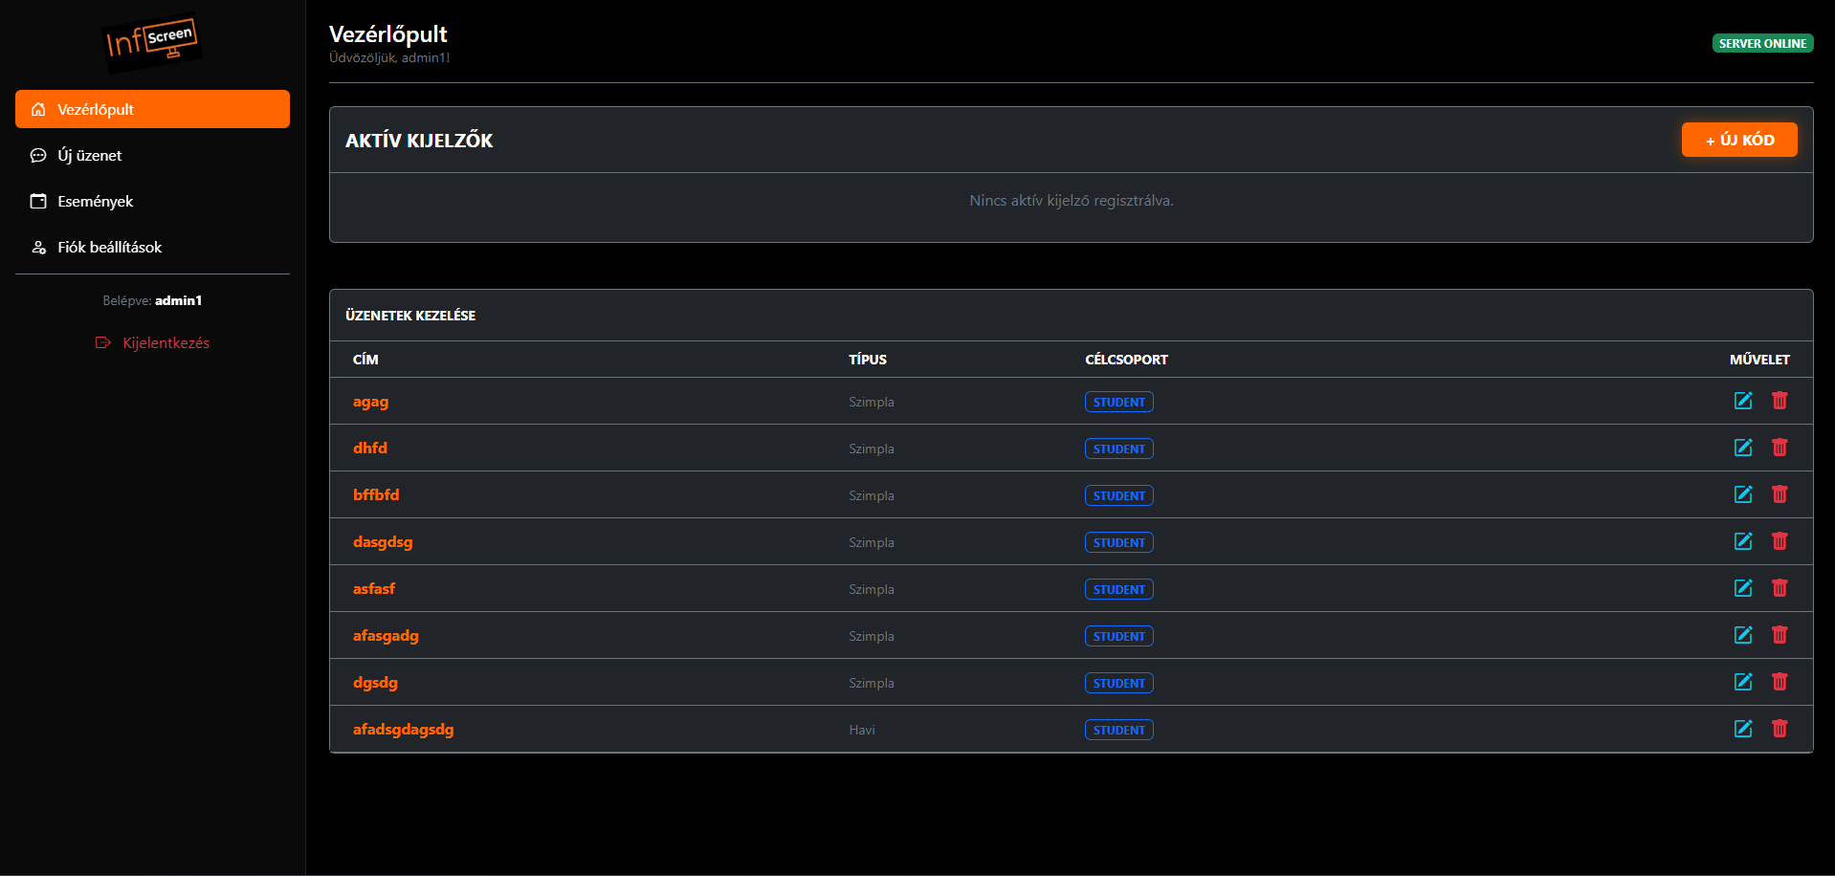
Vezérlőpult
Itt meg található üzenetek törlése és szerkesztési lehetősége, és kijelzőhoz rendelt kód generálása, és törölhetőek is a kijelzők.
Egy le tisztult kezelő felületett akartunk el érni hogy a felhasználó könyen kezelhese.

Slide 11
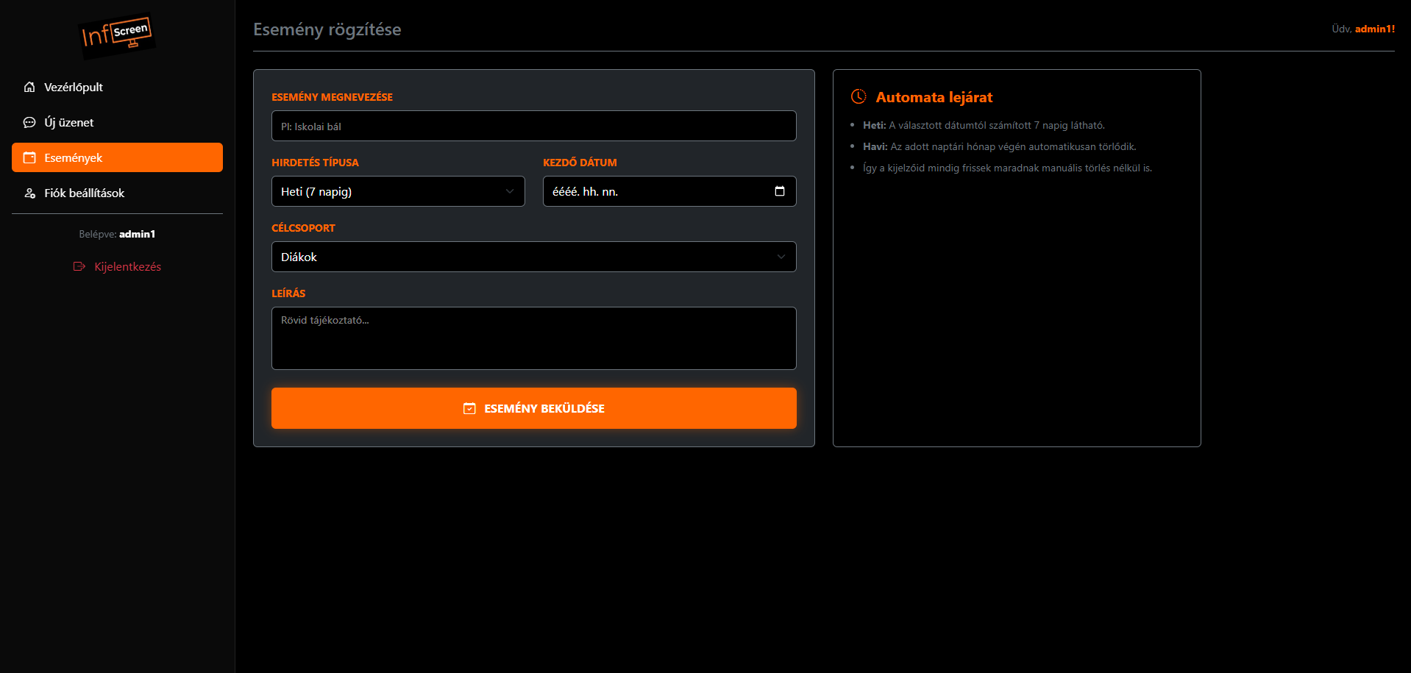
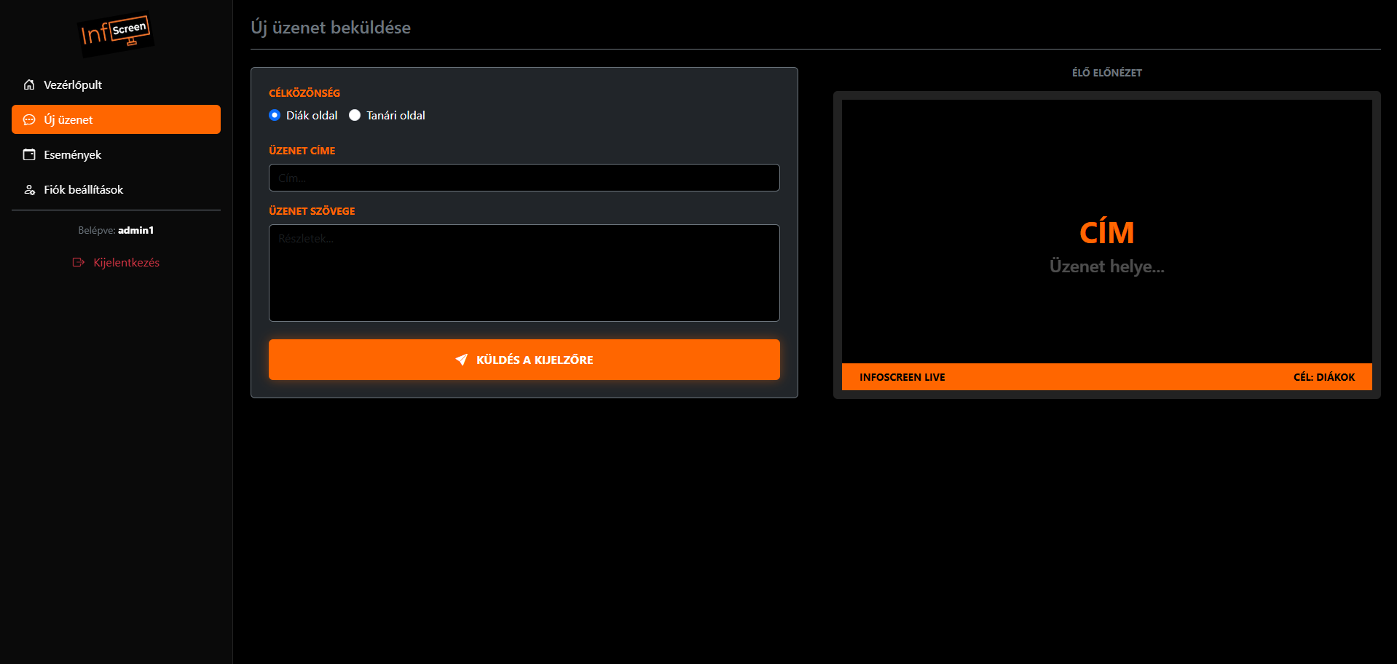
Új üzenetek/Új események
Fel lehet vinni sima üzeneteket ami másnapra el is tünnek, az események által fel vihető a havi terv esetleg heti terv eseményei ezzen belül is.

Slide 12
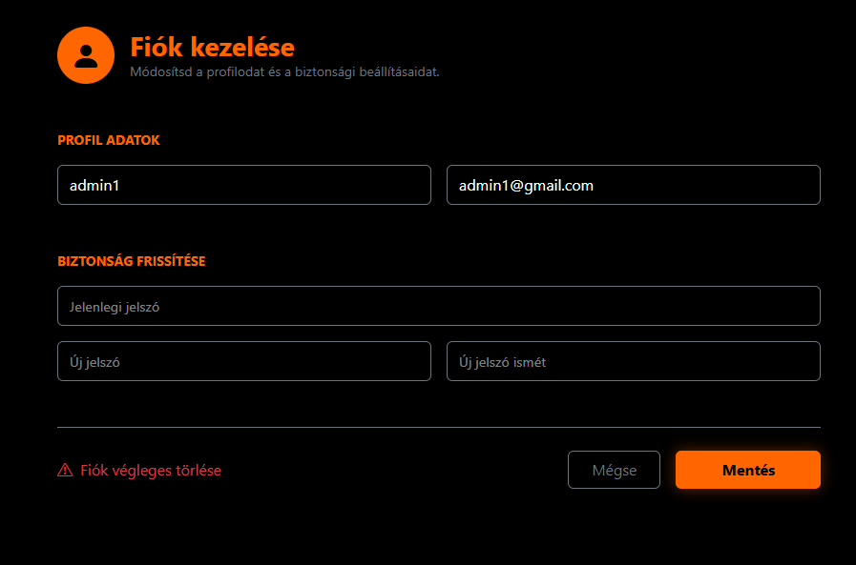
Felhasználó szerkesztése
Elérhető a fiók szerkesztés nálunk.
Jelszó, email cím, felhasználói név változtatása.

Slide 13
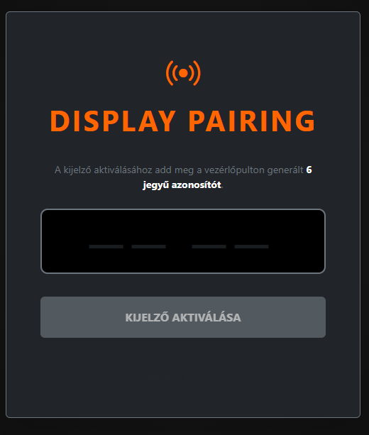
Display entry vagy is kijelző kód
Ezzen az oldalón elérhető ahova be kell írni a generált kijelző kódot hogy meg jelenítse a diák vagy tanári oldalt. A kódtol függ ami generáltatva lett.

Slide 14
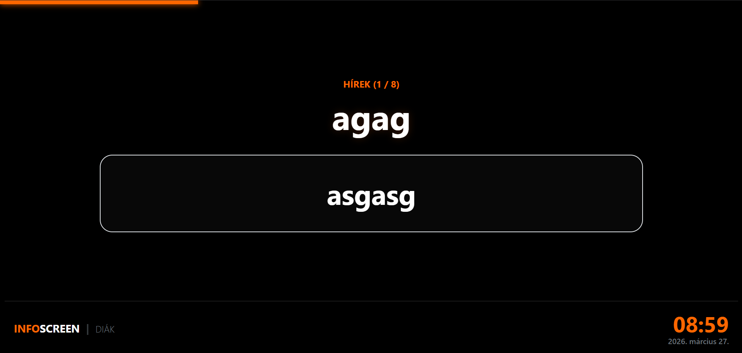
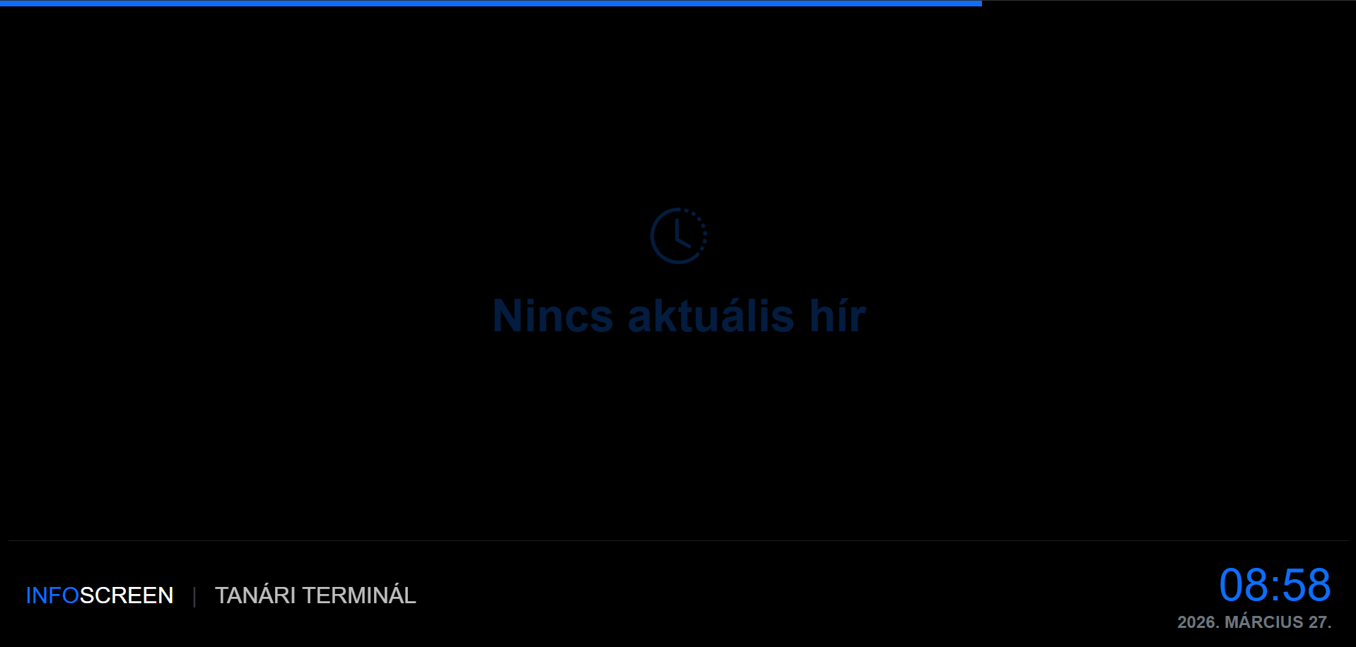
Diák/Tanári kijelző
Megjelenek a friss hírek, heti és havi események

Slide 15
Késsőbbi fejlesztőségi lehetőségek
Mint késsőbbi fejleszteségi lehetőségeknél lehet érteni, a google bejelentkezési opciót, esetleg profit szintre lesz fejlesztve előfizetői csomag meg jelenése.

